Slide 1

Anticipez les besoins en consommation électrique de bâtiments
Projet 4 du parcours Data Scientist

Slide 2

Ville de Seattle
Plus grande ville de l'État de Washington et du Nord-Ouest des États-Unis
744 955 habitants en 2018
But : devenir une ville neutre en émissions de carbone en 2050
Données possédées :
relevés des émissions de CO2 et de la consommation totale d’énergie des bâtiments de la ville en 2015 et 2016
ENERGY STAR Score de chaque bâtiment (de 1 à 100) permettant de définir sa performance énergétique
Objectif : prédire les émissions de CO2 et les consommations d’énergie

Slide 3
Présentation du jeu de données

Slide 4
Types de variables des bâtiments eux-mêmes
Description du bâtiment dans sa globalité
Fonctions occupées par le bâtiment
Consommations d’énergie et émissions de CO2
Variables diverses

Slide 5
Description des 3340 bâtiments
Identification
ID du bâtiment et des impôts
Type de bâtiment
Localisation
Adresse
Quartier
Disposition
Nombre d’étages
Surface en pied carré : Total, Parking, Building(s)
Nom
Council District Code
Année de construction
Nombre de bâtiments

Slide 6
Fonctions occupées par le bâtiment
Globalité
Liste des toutes les fonctions du bâtiment
Détails
Fonction principale (primary)
Trois fonctions les plus importantes (largest,secondlargest,thirdlargest)

Slide 7
Consommations d’énergie et émissions de CO2
ENERGYSTAR
Année du score
Score de 1 à 100
Consommation énergie
Consommation totale ou par pied carré, normalisée ou non
Variables par type d’énergie (électricité, gaz naturel, vapeur, autre)
Emission CO2
Consommation totale
Consommation par pied carré

Slide 8
Variables diverses
Variables peu intéressantes pour nous, sauf
ComplianceStatus : conformité des données, 3 bâtiments non conformes mais sans détails
Outlier : valeurs extrêmes plus ou moins importantes pour 84 bâtiments

Slide 9
Tri des variables de fichiers

Slide 10
Tri des variables
Tri des bâtiments et variables
Retrait des bâtiments d’habitation
Consommation d’énergie et émission de CO2
ENERGYSTAR
Considérations des valeurs par pied carré
Eviter la fuite des données
Retrait des données brutes des consommations par type d’énergie
Harmonisation des données entre fichiers
Tri des fonctions
Retrait des variables inutiles
Mêmes données uniques de bâtiments entre les années si les bâtiments sont présents sur les deux années
Retrait de la liste des fonctions
Considération des autres fonctions
Lien avec la surface « Total »
Voir différences entre années pour n’avoir qu’une variable entre deux années
Remplacement par des taux
Création d’une colonne d’année des données
Localisation harmonisée (que l’adresse si possible)
Tri des bâtiments et variables
Retrait des bâtiments d’habitation
Consommation d’énergie et émission de CO2
ENERGYSTAR
Considérations des valeurs par pied carré
Eviter la fuite des données
Retrait des données brutes des consommations par type d’énergie
Harmonisation des données entre fichiers
Tri des fonctions
Retrait des variables inutiles
Mêmes données uniques de bâtiments entre les années si les bâtiments sont présent sur les deux années
Retrait de la liste des fonctions
Considération des autres fonctions
Lien avec la surface « Total »
Voir différences entre années pour n’avoir qu’une variable entre deux années
Remplacement par des taux
Création d’une colonne d’année des données
Localisation harmonisée (que l’adresse si possible)
Concaténation des fichiers de 2015 et 2016

Slide 11
Analyse des données

Slide 12
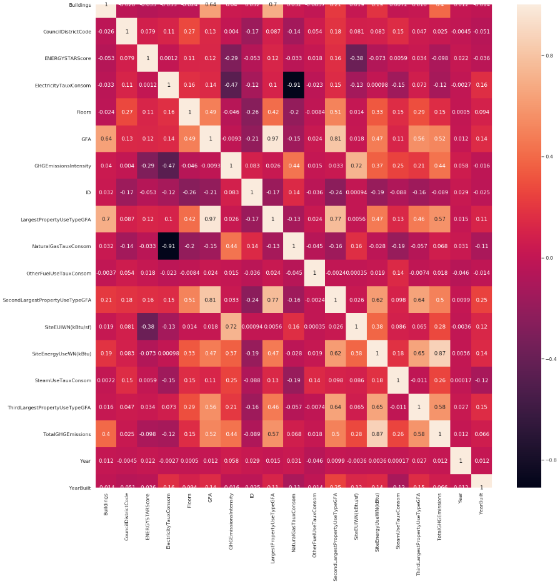
Heatmap
Corrélations entre les variables

Slide 13
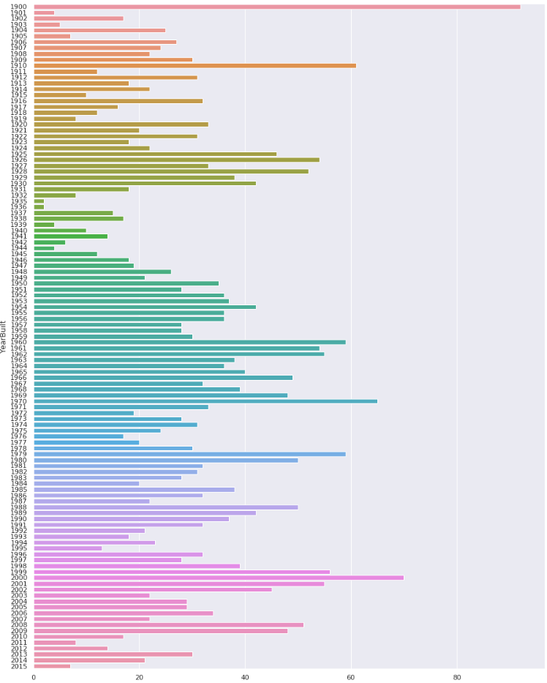
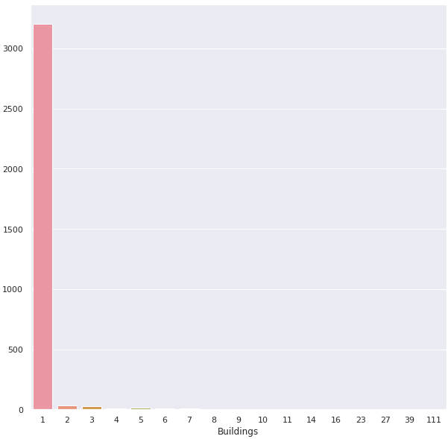
Analyses univariées

Slide 14
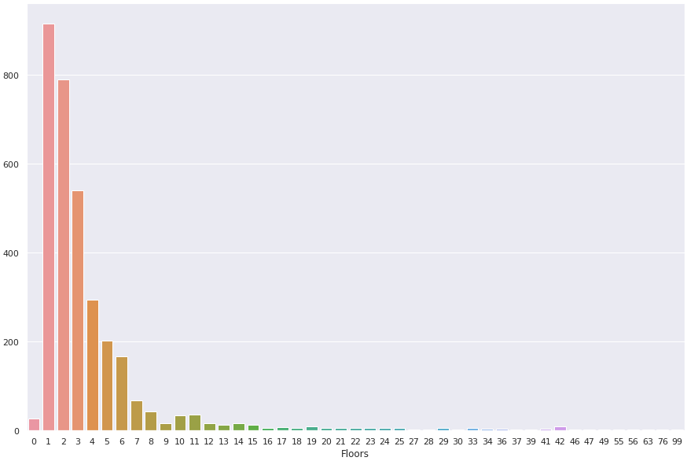
Analyses univariées

Slide 15
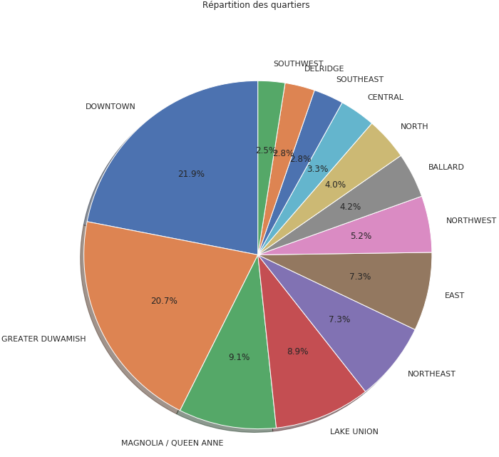
Analyses univariées

Slide 16
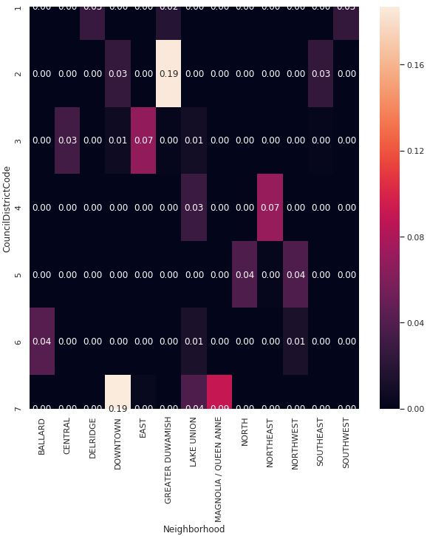
Comparaison entre quartiers
CouncilDistrictCode et Neighborhood : séparations de la ville différentes
Corrélation entre au moins un quartier et un code
Cependant un code peut correspondre à deux quartiers et vice-versa
Séparations non corrélées : conservation des deux variables

Slide 17
Création du fichier nettoyé pour appliquer nos modèles

Slide 18
Traitement des données
Etude de la skewness
Mesure d’asymétrie des données
Entre -2 et 2 : données suivant une distribution gaussienne
ANOVA
Corrélations étudiées ici selon les quartiers
Corrélations avec les consommations d’électricité et de gaz
Get_dummies()
Transformation de nos variables catégorielles en binaire
Pour les fonctions, transformation en taux par rapport à la surface totale des fonctions
Transformation du nombre d’étages et de bâtiments par logarithme népérien
Corrélations avec le nombre d’étages et la surface
Obtention des variables d’intérêt sur lesquelles appliquer nos modèles

Slide 19
Sélection des modèles à appliquer sur nos données

Slide 20
Préparation des trains et tests
Consommation d’énergie par pied carré | Emissions de CO2 par pied carré
Sélection des données de bâtiments d’une seule année (ici 2016) et aux variables complétées
Retrait des colonnes non utilisables ici (adresse,type de bâtiments,nom)
Sélection du Y (SiteEUIWN : consommation totale par pied carré) et du X (toutes les autres variables) | Sélection du Y (GHGEmissionsIntensity : émissions de CO2 par pied carré) et du X (toutes les autres variables)
Stratification des données par quartiles
Création du train et du test (80% en train)

Slide 21
Liste des modèles utilisés
Lasso
Réduction du nombre de variables (poids de zéro = variable non considérée)
Hyper-paramètre : alpha (force de régularisation pour réduire la variance des estimations)
Regression ridge
Restreindre l’amplitude des poids (variables corrélées = même poids
Hyper-paramètre : alpha (force de régularisation pour réduire la variance des estimations)
Régression linéaire
Contraindre les données à une forme de droite
Hyper-paramètres : « fit-intercept » et « normalize »
Régression « dummy »
Utilisation comme comparateur des autres modèles
Hyper-paramètre : stratégie de calcul (moyenne ou médiane)
Autres hyperparamètres possibles : « fit-intercept » et « normalize »
Autre hyperparamètre : « normalize »

Slide 22
Liste des modèles utilisés
Random Forest
Combinaison d’arbres de décision
Hyperparamètres : nombre d’arbres utilisés et profondeur de ces arbres
MLP(Multi-Layer Perceptron regressor)
Réseau de neurones à propagation avant, avec des couches de neurones
Autre hyperparamètre : alpha (force de régularisation)
SVR (Epsilon-Support Vector Regression)
Calcul par rapport à une ligne d’erreur seuil
Hyperparamètre : kernel (noyau de calcul)
K-NN
Calcul par k données voisines les plus proches
Hyperparamètre modifié : nombre de voisins à sélectionner (ici [1,30])
Autres hyperparamètres : C (paramètre d’erreur) et gamma (coefficient du kernel)
Hyperparamètres : « hidden_layer_sizes » (nombre de couches et de neurones), « activation » (fonctions des couches) et « solver » (optimisation des poids)
Autre hyperparamètre : criterion (fonction de mesure de la qualité des décisions prises dans les arbres)

Slide 23
Mesures de comparaison des modèles
Temps d’exécution du modèle (entre le début du modèle et le fin du fit)
Score du modèle
RMSE (racine carrée du carré moyen des erreurs)
MAE (moyenne arithmétique des valeurs absolues des écarts)

Slide 24
Choix du modèle de prédiction de la consommation totale d’énergie par pied carré

Slide 25
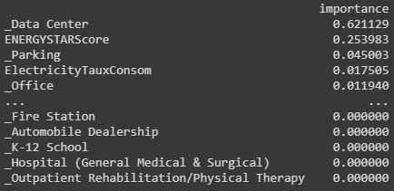
Importance des variables
ENERGYSTARScore représentant 25,3% du calcul de la consommation d’énergie
Cette variable doit donc toujours être calculée malgré ses inconvénients pour mieux prédire les consommations d’énergie

Slide 26
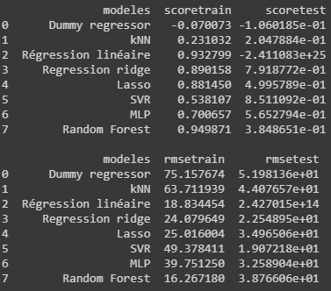
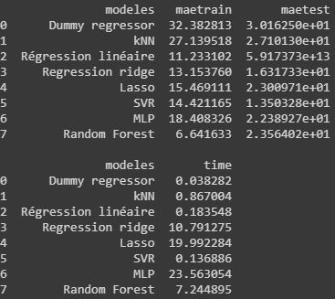
Comparaison des modèles
Modèle choisi : SVR
RMSE et MAE les plus bas
Temps d’exécution court
Meilleur score (85% de bonnes prédictions)

Slide 27
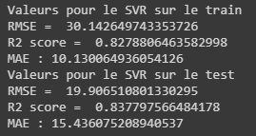
Optimisation du modèle de SVR
Conservation du kernel optimal (linear)
Modification du C
Cependant, modifier les valeurs de C et de gamma donne en optimal un score plus bas que celui obtenu précédemment (0,85). Nous conservons donc les valeurs par défaut.

Slide 28
Choix du modèle de prédiction des émissions de CO2 par pied carré

Slide 29
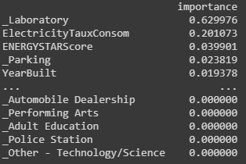
Importance des variables
ENERGYSTARScore représentant 3,9% du calcul des émissions de CO2
Cette variable est beaucoup moins importante dans cette prédiction que pour la consommation d’énergie.

Slide 30
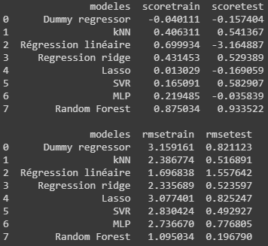
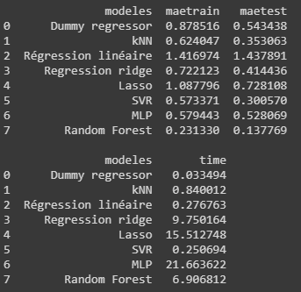
Comparaison des modèles
Modèle choisi : Random Forest
RMSE et MAE les plus bas
Temps d’exécution moyen
Meilleur score (93% de bonnes prédictions)

Slide 31
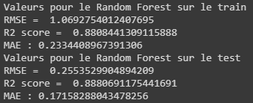
Optimisation du modèle de RF
Modification des hyperparamètres sur de plus grands intervalles
Cependant, modifier les valeurs des hyperparamètres donne en optimal un score plus bas que celui obtenu précédemment (0,93). Nous conservons donc les valeurs du premier modèle

Slide 32
Conclusion

Slide 33
Conclusion et perspectives
Meilleur modèle pour les consommations totales d’énergie par pied carré : le SVR
Meilleur modèle pour les émissions de CO2 par pied carré : le Random Forest
Utilisation de l’ENERGYSTARScore encore nécessaire pour les prédictions de consommations, pas pour les émissions de CO2
Amélioration possible :
Autre technique de stratification pour améliorer encore plus la stabilité des plis de cross-validation

